Slide 1




Slide 2

Chega...Cansei!
Ary Franco
“O Poeta Descalço”

Slide 3


Slide 4
Chega... cansei de correr, estou resfolegante!
Sempre querendo, mas sem poder te alcançar.
Sentarei à beira do caminho de agora em diante.
Se quiseres, terás que desistir e pra mim voltar.

Slide 5
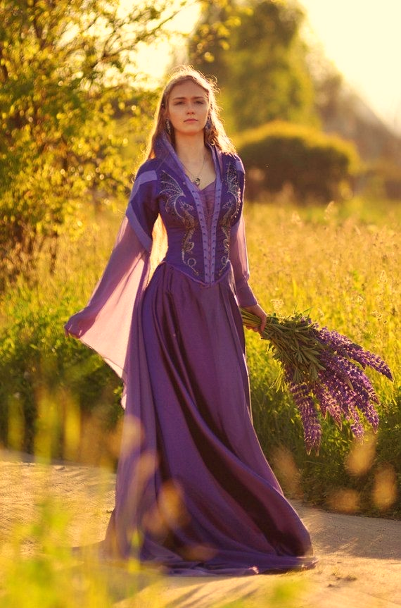


Slide 6
Hás de te lembrar daqueles nossos abraços.
Das carícias quando estavas em meus braços.
Daqueles beijos trocados com sofreguidão.
De nossas juras de amor, de nossa paixão...

Slide 7
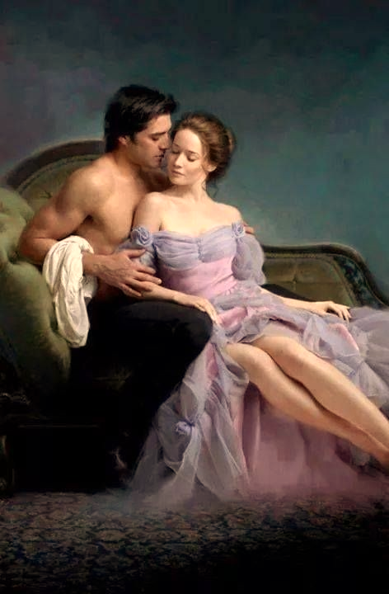


Slide 8
Cansei mas não desisti, aguardo teu retorno.
Sei que um dia vai te bater aquela saudade.
Sinto que não estás longe, estás em torno.
Enquanto isso, aguardo-te com ansiedade!

Slide 9


Slide 10
A brisa traz-me no ar o teu doce olor,
Mas à distância, não sinto teu calor.
Vejo-te nas estrelas, vejo-te no mar,
Vejo-te no jardim, em qualquer lugar.
VOLTAAAAAA!!!

Slide 11
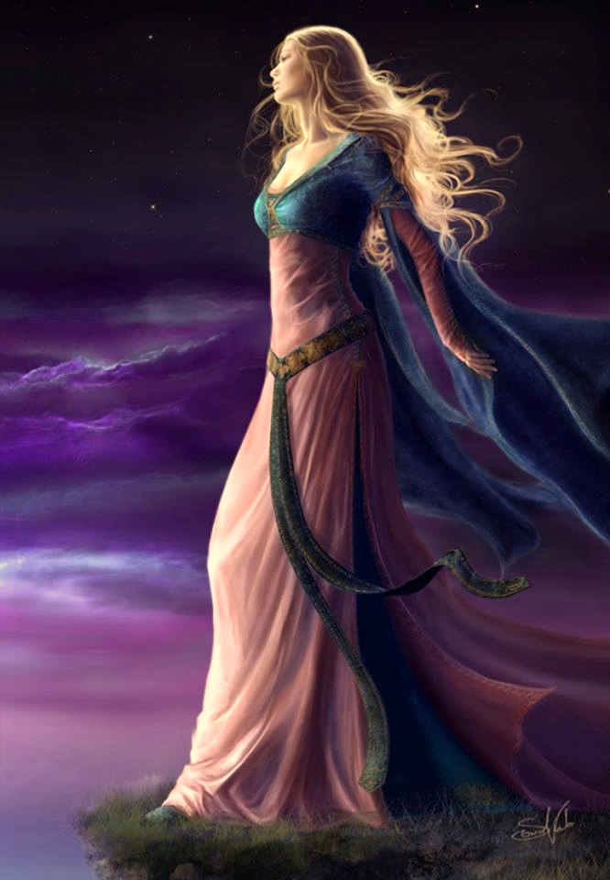

Slide 12

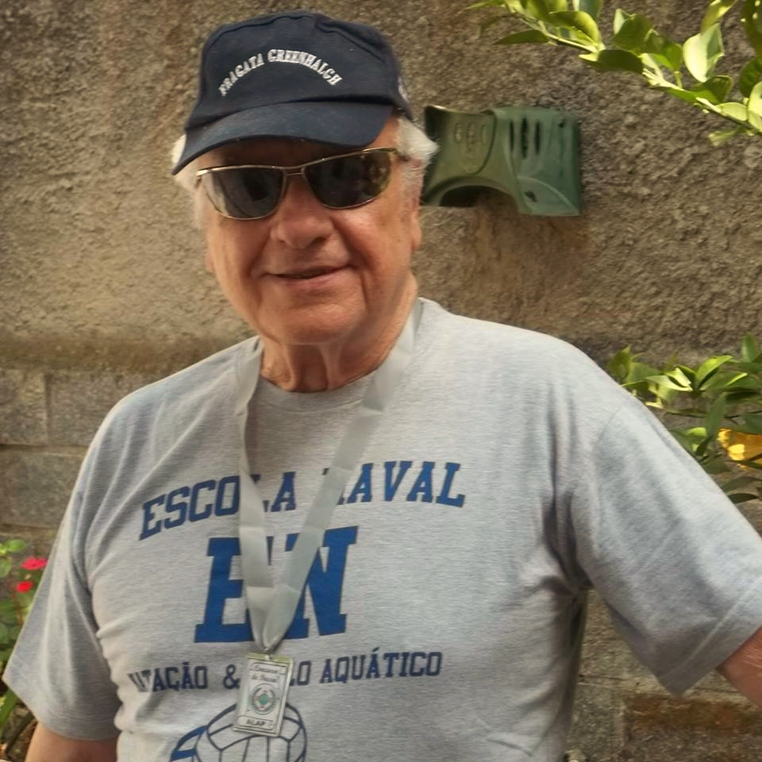

Ary Franco
Cléo Menegatt

Slide 13
Imagens: Internet e Acervo Pessoal
Texto: Ary Franco (O Poeta Descalço)
Música: Giovanni Marradi-Romântico
http://www.sergrasan.com.br/cleoslides
Canal no Youtube:
http://www.youtube.com/c/CleoniceMenegattGoelzer
Criação, Formatação e Edição:
Cléo Menegatt
cmenegatt2016@gmail.com

